Slide 1
Programozási Technológia I.
12. Előadás – Gyakorlati rész
Dobreff András

Slide 2
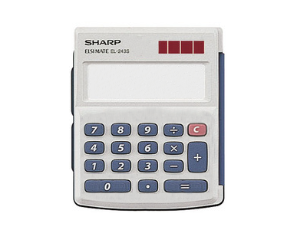
1. Feladat Számológép
Notes:
Állapotgép készítése – eventek, statek, effektek

Slide 3
1. Feladat - Számológép
clear
operátorok
operandusok
egyenlőség
Notes:
Gombok csoportosítása:
- Számok – Operanduaok előálításra
- Operátorok – két számon végzett valamilyen művelet
- Egyenlőség – Eddigi eredmény kiszámítása
- C - törlés

Slide 4
1. Feladat – Számológép Állapotok és Attribútumok
356
Buffer: 356
356
Notes:
Működés analizálása a kellő attribútumok és state-ek definiálásához
Számok beírása folyamatosan jelenik meg a képernyőn és ez valahol el is tárolódik

Slide 5
1. Feladat – Számológép Állapotok és Attribútumok
356 +
Buffer: -
356
Left side of operation (+): 356
Notes:
Operátor lenyomásával meg kell jegyezni az eddigi buffer értéket, és a beütött operátort

Slide 6
1. Feladat – Számológép Állapotok és Attribútumok
356 + 675
Buffer: 675
675
Left side of operation (+): 356
Notes:
Új szám beírása ugyanúgy megjelenik a képernyőn és a bufferben

Slide 7
1. Feladat – Számológép Állapotok és Attribútumok
(356 + 675) x
Buffer: -
1031
Left side of operation (x): 1031
Notes:
Újabb operátor lenyomása:
- Megelőző művelet kiszámolása az operátor alapján az eddig elmentett érték és buffer segítségével
- Eredmény elmentése
- Új operátor elmentése

Slide 8
1. Feladat – Számológép Állapotok és Attribútumok
(356 + 675) x 2
Buffer: 2
2
Left side of operation (x): 1031
Notes:
Újabb szám beírása megjelenik a képernyőn és a bufferben.

Slide 9
1. Feladat – Számológép Állapotok és Attribútumok
(356 + 675) x 2 =
Buffer: -
2062
Left side of operation (x): 2062
Calculator
- screen : String - leftside : Float
- buffer : Float
- operator : String
Notes:
Egyenlőség megnyomása:
- művelet kiszámolása az operátor alapján az eddig elmentett érték és buffer segítségével
- Eredmény elmentése
Tehát 4 attribútum kell:
- screen
- leftside
- buffer
- operátor

Slide 10
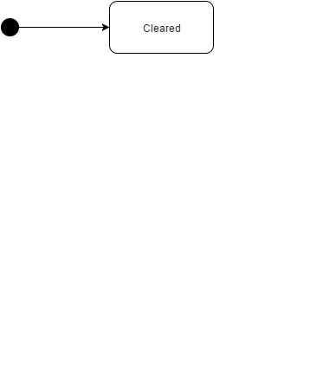
1. Feladat - Számológép
Notes:
Állapotgép felépítése:
Cleared állpotból indul

Slide 11
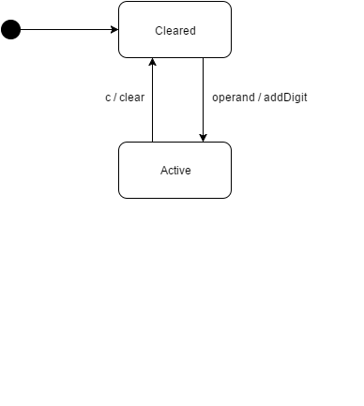
1. Feladat - Számológép
Notes:
Operandus beírása: addDigit effect, active állpot
(Operátor beírására semmi)
Active-ból C megnyomásával Cleared-be + effect

Slide 12
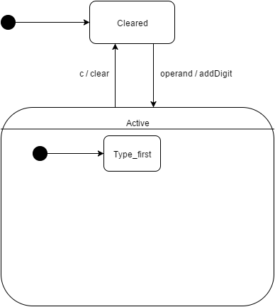
1. Feladat - Számológép
Notes:
Active több állapottal is rendelkezik

Slide 13
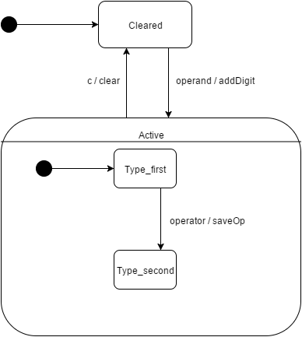
1. Feladat - Számológép

Slide 14
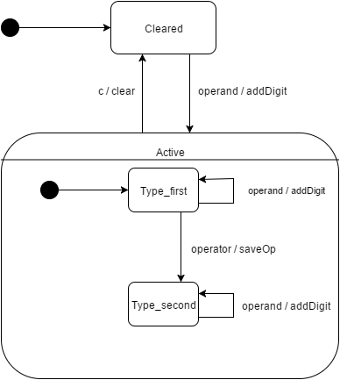
1. Feladat - Számológép

Slide 15
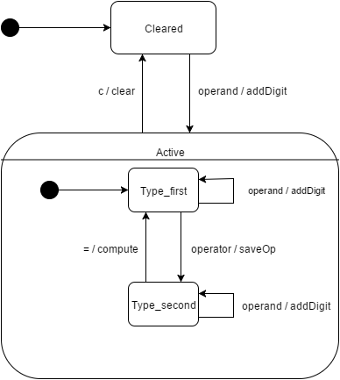
1. Feladat - Számológép

Slide 16
1. Feladat - Számológép

Slide 17
1. Feladat – Számológép Állapotok és Attribútumok
Cleared:
leftside = -
screen = ””
operator = ”” buffer = -
Active:
screen != ””
Type_first:
leftside = -
screen != ””
operator = ””
Type_second:
leftside != -
screen != ””
operator != ””
Notes:
Állapotok attribútum értékekhez rendelése.
Note: Active constraint-je benne van a másik kettőben is

Slide 18
1. Feladat – Számológép Állapotok és Attribútumok
: Calculator
leftside = -
screen = ””
operator = ””
buffer = -
Notes:
A modell működése

Slide 19
1. Feladat – Számológép Állapotok és Attribútumok
: Calculator
leftside = -
screen = ”3”
operator = ””
buffer = 3
3
3

Slide 20
1. Feladat – Számológép Állapotok és Attribútumok
: Calculator
leftside = -
screen = ”35”
operator = ””
buffer = 35
35
35

Slide 21
1. Feladat – Számológép Állapotok és Attribútumok
: Calculator
leftside = 35
screen = ”35”
operator = ”+”
buffer = -
35+
35

Slide 22
1. Feladat – Számológép Állapotok és Attribútumok
: Calculator
leftside = 35
screen = ”7”
operator = ”+”
buffer = 7
35+7
7

Slide 23
1. Feladat – Számológép Állapotok és Attribútumok
: Calculator
leftside = 42
screen = ”42”
operator = ”/”
buffer = -
35+7/
42

Slide 24
1. Feladat – Számológép Állapotok és Attribútumok
: Calculator
leftside = 42
screen = ”2”
operator = ”/”
buffer = 2
35+7/2
2

Slide 25
1. Feladat – Számológép Állapotok és Attribútumok
: Calculator
leftside = -
screen = ”21”
operator = ””
buffer = -
35+7/2=
21

Slide 26
1. Feladat – Számológép Állapotok és Attribútumok
: Calculator
leftside = -
screen = ””
operator = ””
buffer = -
35+7/2=C

Slide 27
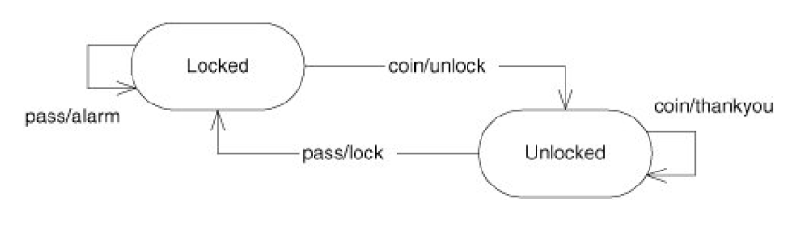
2. Feladat – Forgókapu

Slide 28
2. Feladat – Forgókapu
Locked
Coin
Action: unlock
State: Unlocked
Pass
Action: alarm
State: Locked
Unlocked
Coin
Action: thankyou
State: Unlocked
Pass
Action: lock
State: Locked
Notes:
Első reprezentáció: Switch/case megoldás

Slide 29
2. Feladat – Forgókapu
switch(state)
case LOCKED:
switch(event)
case COIN:
unlock() changeState(UNLOCKED)
case PASS:
alarm()
changeState(LOCKED)
case UNLOCKED:
switch(event)
case COIN:
thankyou()
changeState(UNLOCKED)
case PASS:
lock()
changeState(LOCKED)

Slide 30
2. Feladat – Forgókapu
Állapot | Esemény | Akció | Következő állapot

Slide 31
2. Feladat – Forgókapu
Állapot | Esemény | Akció | Következő állapot
Locked | Coin | unlock | Unlocked

Slide 32
2. Feladat – Forgókapu
Állapot | Esemény | Akció | Következő állapot
Locked | Coin | unlock | Unlocked
Locked | Pass | alarm | Locked

Slide 33
2. Feladat – Forgókapu
Állapot | Esemény | Akció | Következő állapot
Locked | Coin | unlock | Unlocked
Locked | Pass | alarm | Locked
Unlocked | Coin | thankyou | Unlocked

Slide 34
2. Feladat – Forgókapu
Állapot | Esemény | Akció | Következő állapot
Locked | Coin | unlock | Unlocked
Locked | Pass | alarm | Locked
Unlocked | Coin | thankyou | Unlocked
Unlocked | Pass | lock | Locked

Slide 35
3. Feladat – Kurzor

Slide 36
3. Feladat – Kurzor

Slide 37
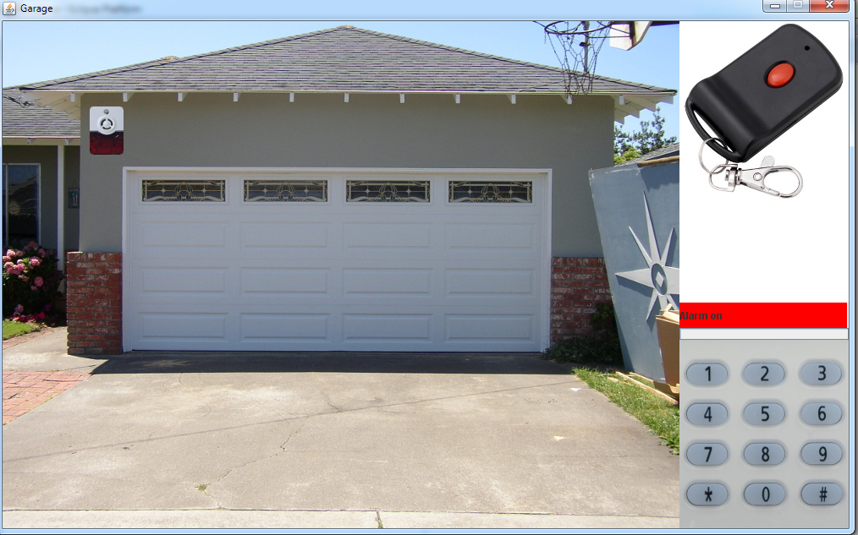
4. Feladat – Garázsajtó

Slide 38

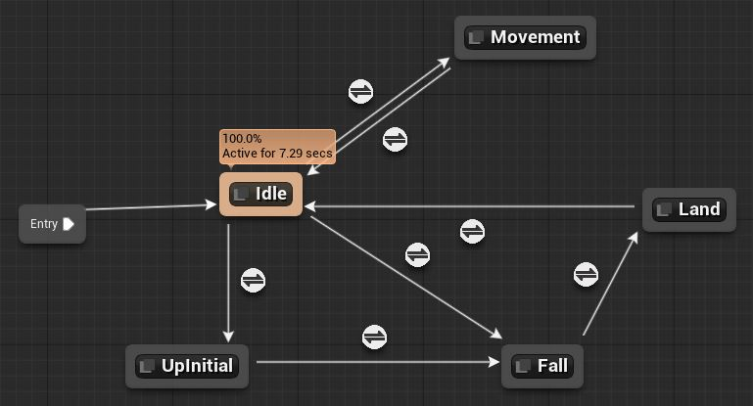
Ipari alkalmazás - Játékipar

Slide 39

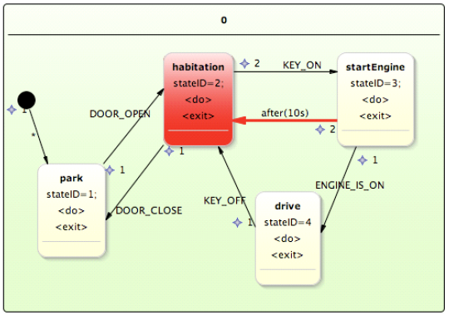
Ipari alkalmazás – Beágyazott rendszerek

Slide 40
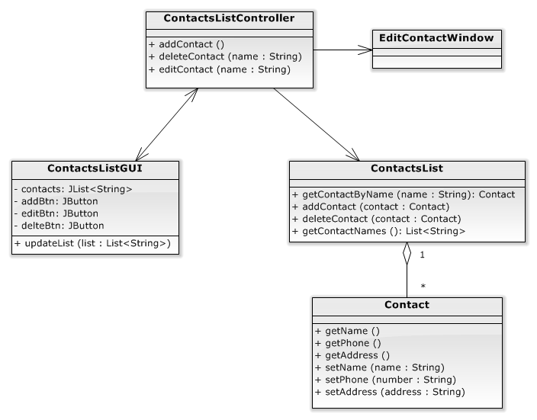
5. Feladat – ContactsList

Slide 41
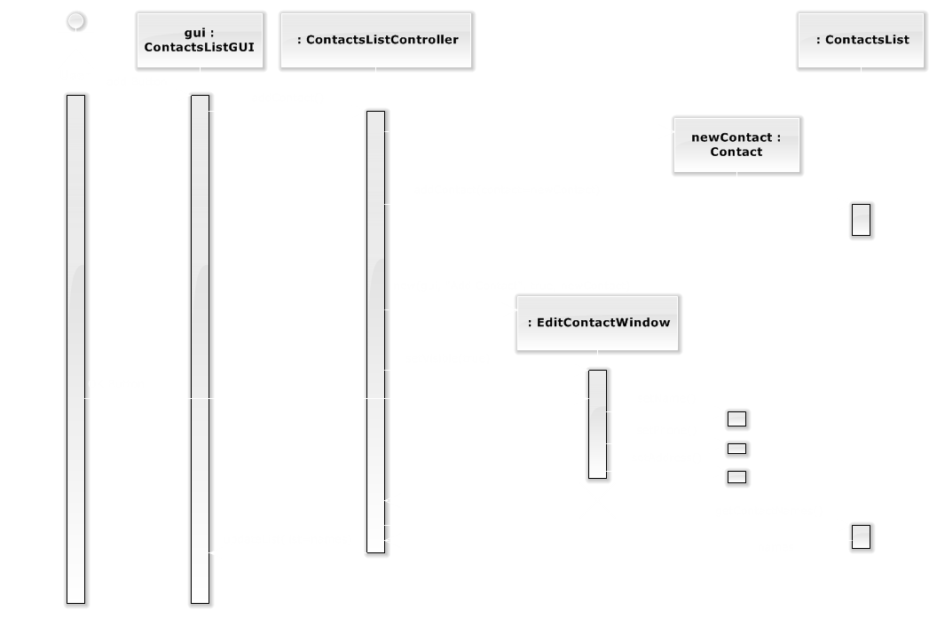
5. Feladat – ContactsList

Slide 42
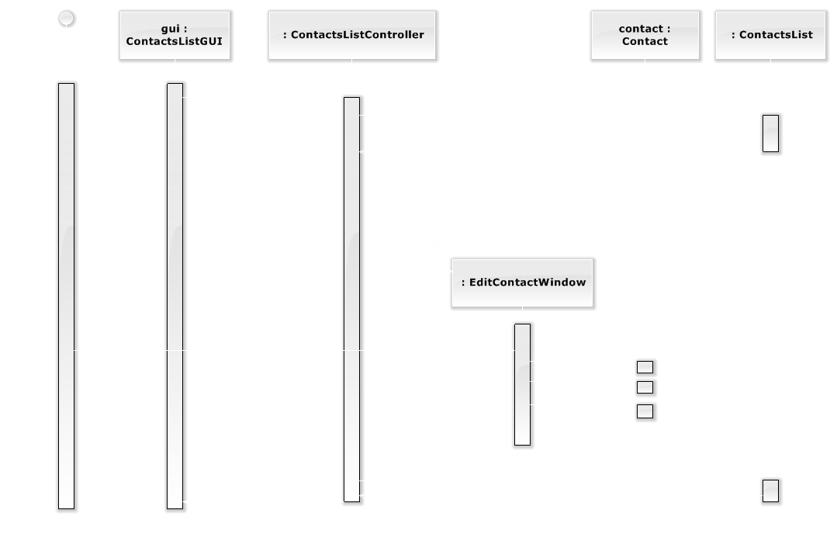
5. Feladat – ContactsList

Slide 43
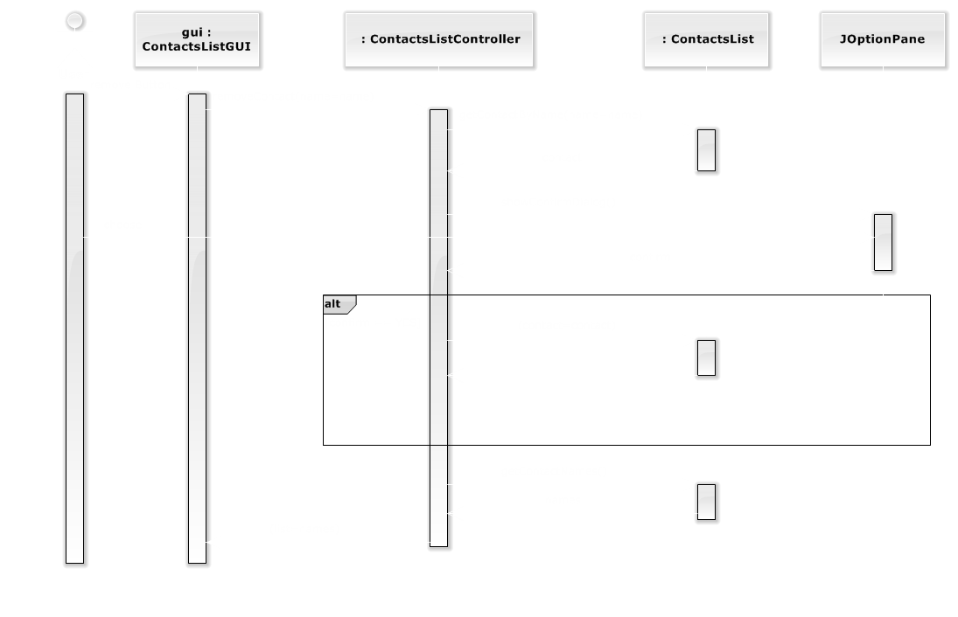
5. Feladat – ContactsList

